Slide 1
Муниципальное дошкольное образовательное учреждение
«Центр развития ребёнка № 4
Краснооктябрьского района Волгограда»
Игровое пособие по физическому развитию:
«Волшебный парашют»
СПОРТ
Автор: инструктор по физической культуре
Смехова Н.В.

Slide 2
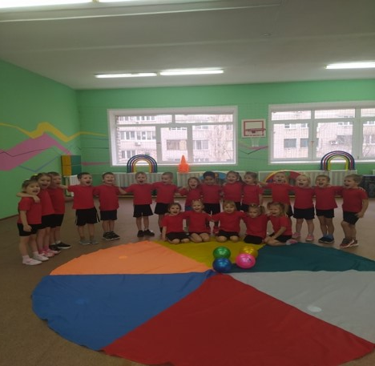
Игровой волшебный «парашют» представляет собой кусок легкой ткани, сшитый в виде купола из цветных секторов, он может быть различного диаметра. Игровое пособие «парашют» может использоваться на различных занятиях, праздниках, развлечениях, во время прогулок. С помощью «парашюта» можно выполнять:
- Упражнения по коррекции осанки
- Упражнения по развитию моторики рук - Упражнения на релаксацию - Упражнения по развитию дыхания Занятия с игровым «парашютом» учат: - Согласованности действий - Развивают внимание, координацию - Развивают воображение - Умению чувствовать движения остальных игроков - Укрепляют мышцы плеч, предплечий и кисти рук Данное пособие дает возможность эффективно организовать педагогический процесс и позволяет успешно решать задачи дидактического, оздоровительного и развивающего характера.

Slide 3
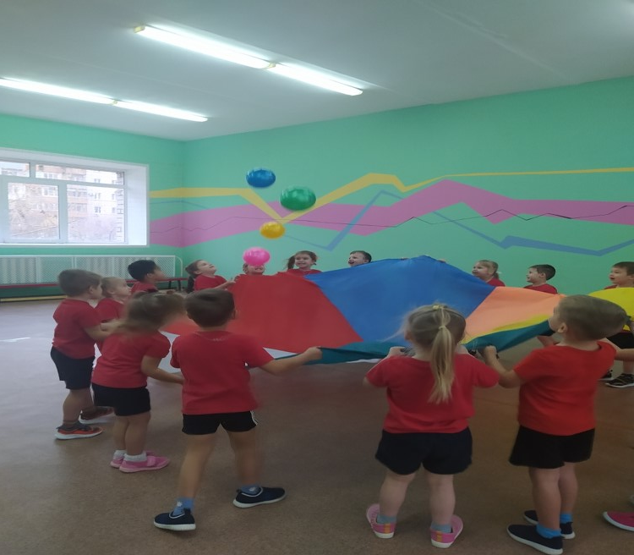
Целью использования игрового «парашюта» является стимуляция интеллектуального, эмоциональноволевого и социального развития детей
Задачи: - Побуждать детей объединяться, создавать общий игровой сюжет под руководством взрослого;
Стимулировать активную реакцию ребенка на обращенную к нему речь;
- Формировать у детей понимание условности игровых действий; - стимулировать у детей интерес к общению и взаимодействию со сверстниками;
- побуждать детей согласовывать действия с партнерами по игре - действовать в соответствии с правилами игры по показу и словесной инструкции

Slide 4
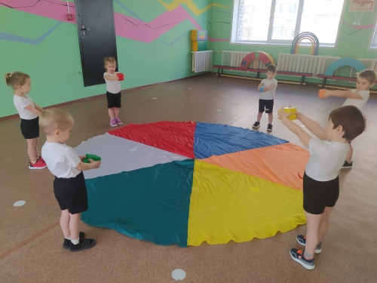
Игры в «парашют» - не соревновательные: они учат согласованности действий и умению чувствовать движения других игроков. Для детей очень важно ощутить, что именно в движениях они могут быть частью команды. Ребенку любого возраста важно научиться согласовывать свои действия с командами ведущего и действиями других игроков.
.

Slide 5
Игры
«Найди свой цвет» «Парашют» расстелен на полу. Дети выбирают цветные карточки или шарики. Задание: быстрее найти свой цвет на «парашюте» и встать на соответствующий лучик. Таким образом, через игру, наряду с двигательной активностью, развиваются сноровка, внимание, закрепляется знание цвета, воспитываются дружелюбие и умение работать в коллективе.
«Попади в сектор»
Цель: развивать глазомер, ловкость, знание цветов, терпение, дружелюбие, внимание. Описание игры. Игровой «парашют» расстелить на полу, дети выбирают цветные кубики для метания, стараются попасть на сектор такого же цвета, что и кубик по очереди. Дается несколько попыток.

Slide 6
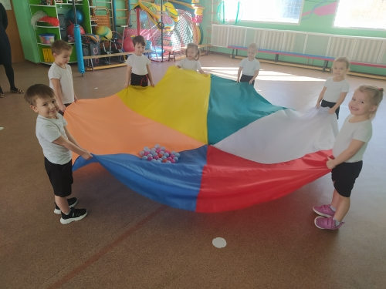
Игра «Цветной салют»
Цель: воспитывать умение действовать в коллективе согласованно. Описание игры. Дети набирают как можно больше шариков из сухого бассейна и кладут их на «парашют». Затем берут «парашют» за края, медленно поднимают и опускают на счет «раз, два, три». После слова «три!» подбрасывают шарики вверх и начинают их собирать по полу. Затем снова кладут их на «парашют» и игра повторяется.

Slide 7
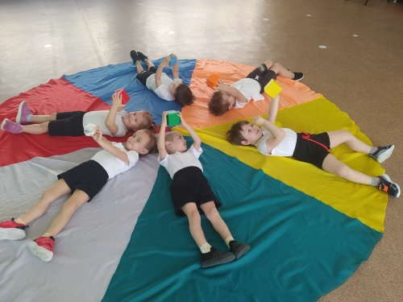
Игры с «Парашютом» способствуют:
развитию внимания, памяти;
- выработке согласованности движений с музыкой; - активизируют двигательные навыки; - укреплению мышц спины и рук; - развивают чувство ритма; - взаимодействовать друг с другом - развивают творческие способности и вызывают положительные эмоции; - развивают координацию движений;

Slide 8
Спасибо за внимание !

